Slide 1

NỘI DUNG THUYẾT TRÌNH
1.Tìm hiểu về tích chập trong xử lý ảnh (Convolution)
2.Các phương pháp lọc ảnh(Image Filtering)

Slide 2
1. Tích chập trong xử lý ảnh
Tích chập được định nghĩa là 1 phép toán trên không gian khả tích của các hàm tuyến tính, cho nên nó có tính chất giao hoán, kết hợp và phân phối.
+ Giao hoán: f * g = g * f
+ Kết hợp: f * g * h = f * (g * h)
+ Phân phối: f * g + f * h = f * (g + h)

Slide 3
1. Tích chập trong xử lý ảnh
Do tính chất kết hợp của phép tích chập, khi một phép xử lý ảnh yêu cầu thực hiện tích chập liên tiếp với nhiều bộ lọc (kernel) f * g * h.
Ta có thể tính toán trước ma trận kernel để "giảm độ phức tạp tính toán" k = v * h do kích thước ma trận kernel hầu như rất nhỏ so với ảnh. Lúc này, thay vì thực hiện tích chập theo thứ tự r = (f * g) * h, ta thực hiện r = f * (v * h) = f * k.

Slide 4
1. Tích chập trong xử lý ảnh
Ký hiệu:
- f: hàm ảnh
- g: bộ lọc thứ nhất
- h: bộ lọc thứ hai
- r: hàm ảnh kết quả

Slide 5
2. Các phương pháp lọc ảnh
Lọc ảnh là một kĩ thuật chỉnh sửa hoặc làm rõ ảnh. Việc loại bỏ những điểm lốm đốm trên một bức ảnh cũ, hay làm nét một bức ảnh bị nhòe, đấy là một số ví dụ về ứng dụng của việc lọc ảnh.
Làm mịn/mờ ảnh làm nét ảnh hay làm sắc nét cạnh của ảnh là một số phép xử lý ảnh phổ biến của Lọc ảnh.

Slide 6
2. Các phương pháp lọc ảnh
Một số bộ lọc làm mịn ảnh
1.Lọc trung bình (Normalized Box Filter)
Đây là bộ lọc đơn giản nhất. Nó được xây dựng dựa trên ý tưởng tính giá trị một điểm ảnh bằng trung bình cộng các điểm ảnh xung quanh nó.
2.Lọc Gauss (Gaussian Filter)
Bộ lọc Gauss được cho là bộ lọc hữu ích nhất, được thực hiện bằng cách nhân chập ảnh đầu vào với một ma trận lọc Gauss sau đó cộng chúng lại để tạo thành ảnh đầu ra.

Slide 7
2. Các phương pháp lọc ảnh
3.Lọc trung vị
Phép lọc trung vị cũng được thực hiện với các ma trận lọc. Tuy nhiên nó tính trung vị tất cả các giá trị điểm ảnh trong vùng ma trận lọc và sử dụng trung vị này cho giá trị điểm trung tâm.
4.Bộ lọc Bilateral (bộ lọc hai chiều)
Là một bộ lọc hiệu quả cao trong việc loạt bỏ nhiễu mà vẫn giữ lại được các đường viền (cạnh) trong ảnh.

Slide 8
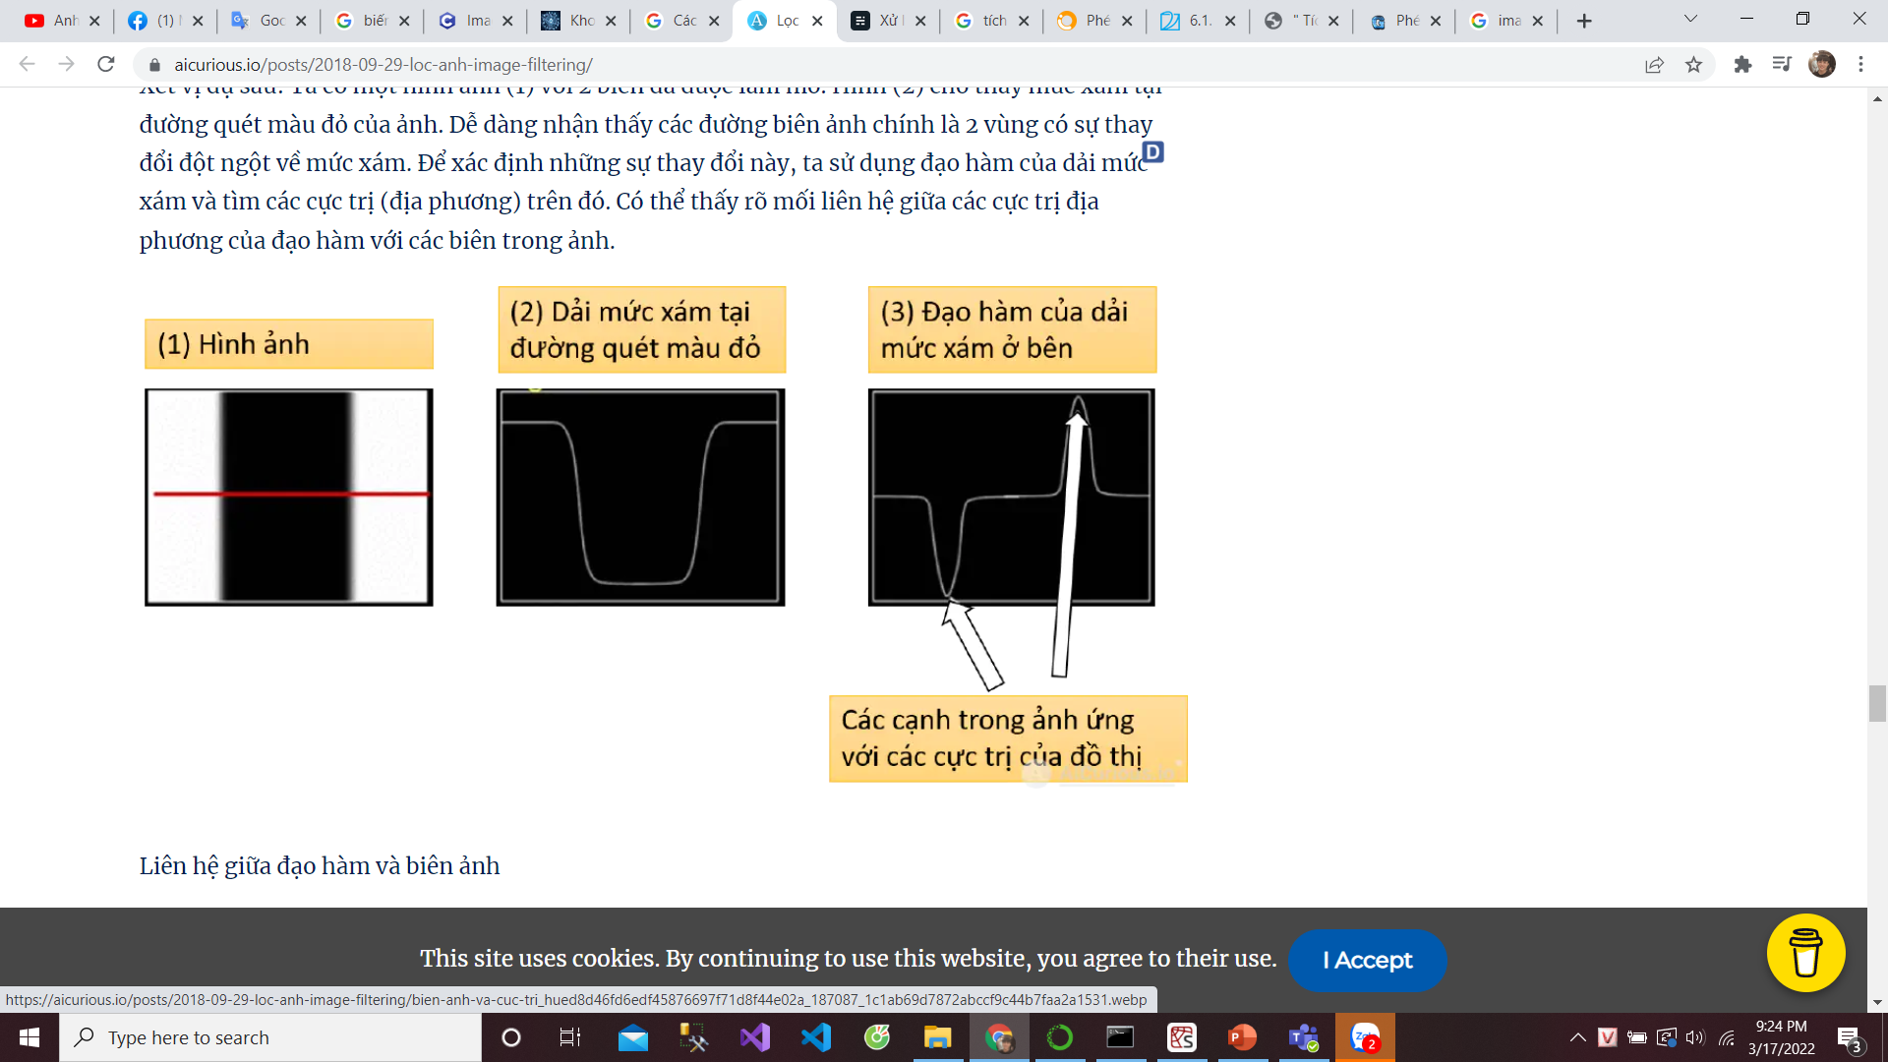
2. Các phương pháp lọc ảnh
Một số bộ lọc tìm biên ảnh
1.Liên hệ giữa đạo hàm và biên ảnh

Slide 9
1.2 Biểu diễn màu (tiếp)
Một số bộ lọc tìm biên ảnh
2.Gradient của bức ảnh
Là các biên của ảnh sẽ có quan hệ với đạo hàm theo chiều x và đạo hàm theo chiều y của mức xám. Gradient của ảnh là một đại lượng véc tơ hình thành từ 2 đạo hàm này và sẽ được sử dụng để lọc biên trong ảnh.
3.Sobel và Scharr
4.Laplacian

Slide 10





Thank you!
TRƯỜNG ĐẠI HỌC VINH VINH UNIVERSITY

